Slide 1
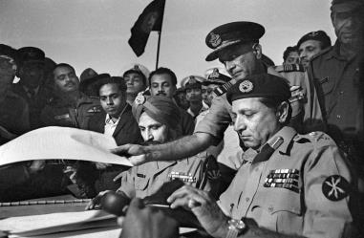
স্বাগতম
পরিচিতি
জহির উদ্দিন
সহকারী শিক্ষক (আইসিটি)
খয়েরবাড়ী দাখিল মাদরাসা
ফুলবাড়ী , দিনাজপুর
০১৭১৭-৯৯১২৯৬
শ্রেণি: ২য়
বিষয়: বাংলা
পাঠের শিরোনামঃ নানা রঙের ফুল ফল
পাঠ্যাংশঃ শত ফুলের------ও অন্য রঙের
সময়: ৪0 মিনিট

Slide 2
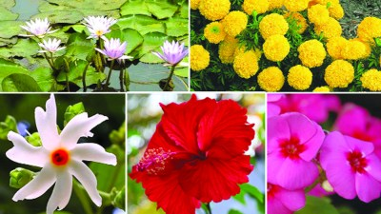
নিচেরছবি গুলো ভালো করে লক্ষ কর

Slide 3
পাঠ শিরোনাম
নানা রঙের ফুল ফল

Slide 4
শিখনফল
১. ফুল-ফলের ছবি দেখে নাম বলতে পারবে।
২. ফুল-ফলের ছবি দেখে নাম লিখতে পারবে।
৩. বিভিন্ন ফুলের রংও গন্ধ বলতে পারবে।

Slide 5
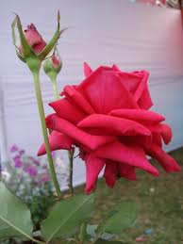
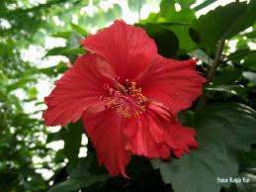
ছবিগুলো দেখ ও চিন্তা করে বল।
লাল রঙের ফুল

Slide 6
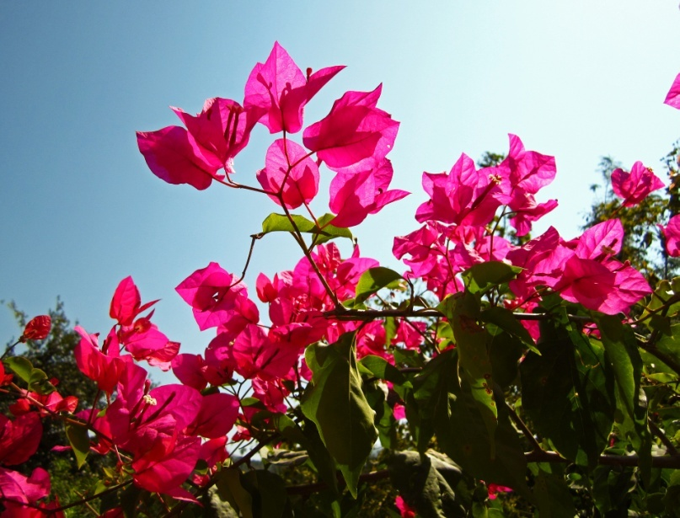
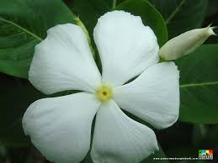
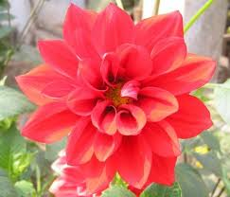
এসো আরও ছবি দেখি
যেসব ফুলে গন্ধ নেই
বাগান বিলাস
সুর্যমুখী
জবা
তারাফুল
ডালিয়া

Slide 7
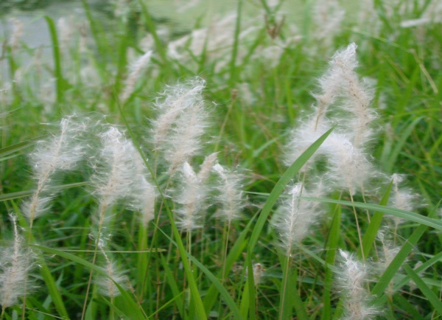
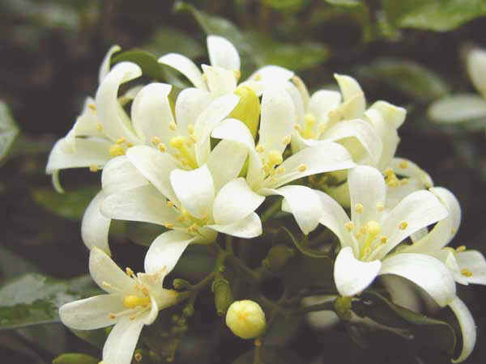
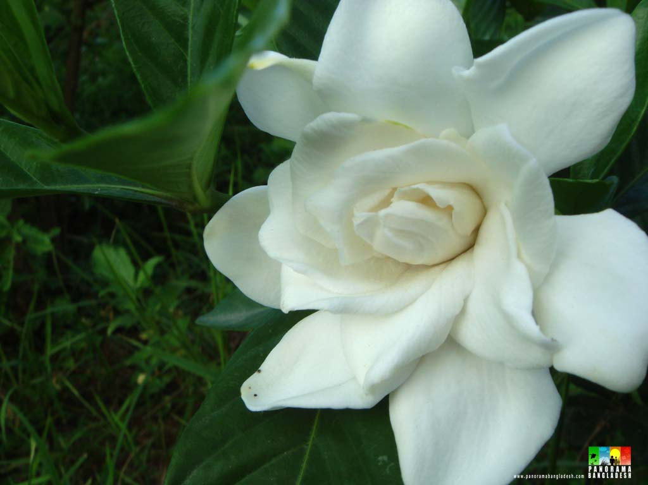
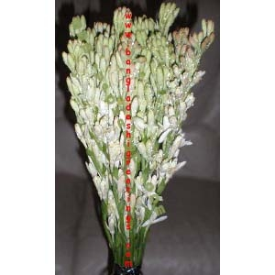
সাদা রঙের ফুল
কাশফুল
বেলীফুল
কামিনী
গন্ধরাজ
তারাফুল
রজনীগন্ধা

Slide 8
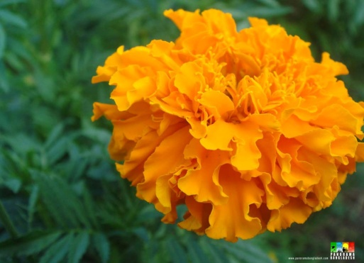
গাদা
গন্ধরাজ
ডালিয়া
কামিনী

Slide 9
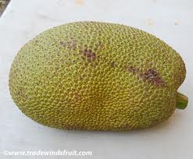
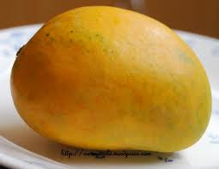
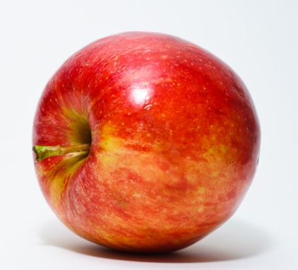
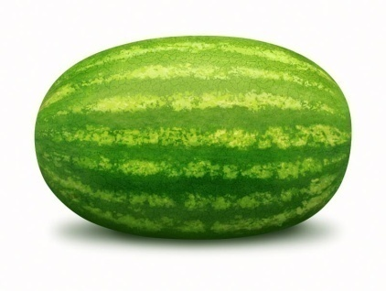
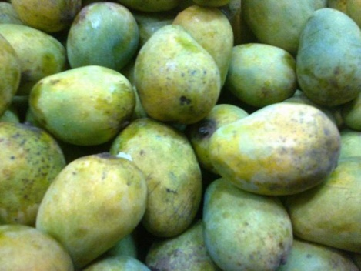
নানা রকমের ফল
কাঠাল
আম
আপেল
তরমুজ

Slide 10
দলীয় কাজ
বাছাই করে লেখঃ
১নং দলঃ সাদা রঙের ফুল ৩টি--------------------------
২নং দলঃগন্ধহীন ফুল৩টি-----------------------
৩নং দলঃলাল রঙের ফুল৩টি-----------------------

Slide 11
ধন্যবাদ

